Slide 1

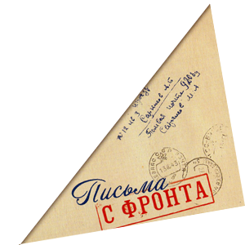

Патриотический проект, приуроченный к 80-летию Победы в Великой Отечественной войне
«Живые строки о войне»
Выполнила:
Спирина Н.В.

Slide 2
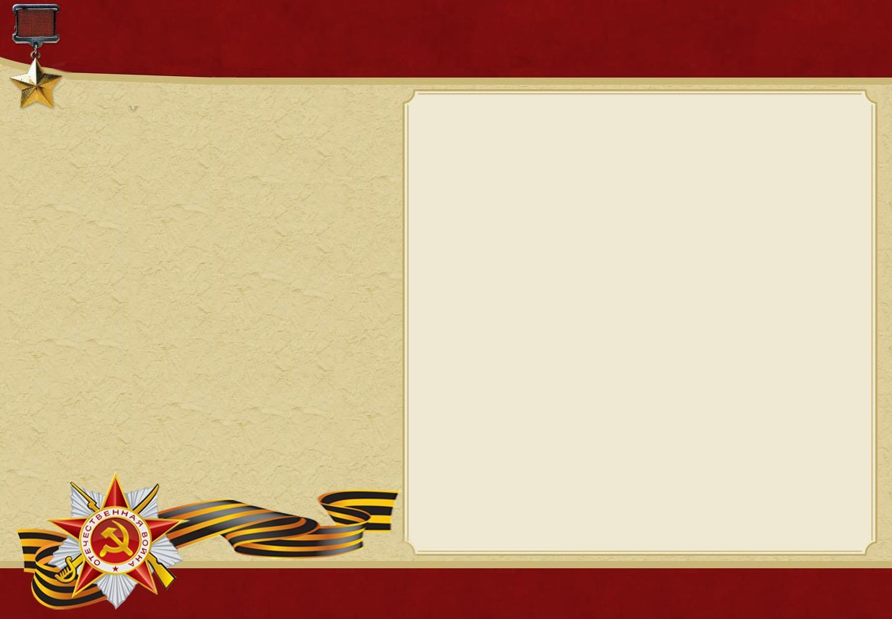
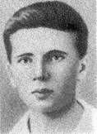

Письмо А. Голикова жене
28 июня 1941 г.
«Милая Тонечка!
Я не знаю, прочитаешь ты когда-нибудь эти строки? Но я твердо знаю, что это последнее мое письмо. Сейчас идет бой жаркий, смертельный. Наш танк подбит. Кругом нас фашисты. Весь день отбиваем атаку.
Сегодня шестой день войны. Мы остались вдвоем-Павел Абрамов и я. Ты его знаешь, я тебе писал о нем. Мы не думаем о спасении своей жизни. Мы воины и не боимся умереть за Родину. Мы думаем, как бы подороже немцы заплатили за нас, за нашу жизнь…»
Танкист
Александр Голиков

Slide 3
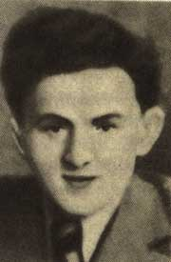

Завещание бойца 1-го латышского добровольческого полка Б. Лурье
26-28 августа 1941 г.
«Я умираю за Родину, за коммунизм. Прошло два месяца ожесточенной борьбы с врагом. Для меня наступил последний этап борьбы - борьба за Таллин. Отступления быть не может.
Жалко умирать в 24 года, но в настоящей борьбе, где на весы истории всего человечества ставятся миллионы жизней, я свою также отдаю, зная, что будущее поколение и вы, оставшиеся в живых, будете нас чтить, вспоминать как освободителей мира от ужасной чумы»
Комсомолец
Латышского полка
Бина Лурье

Slide 4
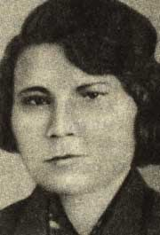
Записка и письмо партизанки В. Поршневой матери 29-30 ноября 1941 г.
«29 ноября 1941 г.
Завтра я умру, мама.
Ты прожила 50 лет, а я лишь 24. Мне хочется жить. Ведь я так мало сделала! Хочется жить, чтобы громить ненавистных фашистов. Они издевались надо мной, но я ничего не сказала. Я знаю: за мою смерть отомстят мои друзья - партизаны. Они уничтожат захватчиков.
Не плачь, мама. Я умираю, зная, что все отдавала победе. За народ умереть не страшно. Передай девушкам: пусть идут партизанить, смело громят оккупантов!
Наша победа недалека!»
Партизанка
Вера Поршнева

Slide 5
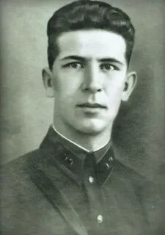
Записка С.Т. Чебаненко
«28 мая 1942 г.
К большевикам и ко всем народам СССР.
Я не большой важности человек. Я только коммунист-большевик и гражданин СССР. И если я умер, так пусть помнят и никогда не забывают наши дети, братья, сестры и родные, что эта смерть была борьбой за коммунизм, за дело рабочих и крестьян...
Война жестока и еще не кончилась. А все-таки мы победим!
С. Т. Чебаненко»
Младший политрук
Степан Чебаненко

Slide 6
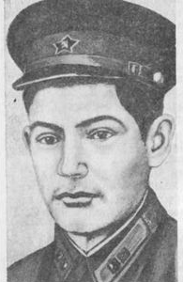
Записка лейтенанта Л.А. Дзотова
15 августа 1942 г.
«15 августа 1942 г.
Моему народу.
В своей службе советскому народу дерусь до последней капли крови за честь, за свободу, за независимость советской земли. Я верен своей воинской присяге, которую принял перед лицом великого моего народа. Считаю себя до последней минуты своей жизни верным сыном народа. Вперед, за Родину.
Лейтенант Дзотов»
Лейтенант
Лазарь Дзотов

Slide 7
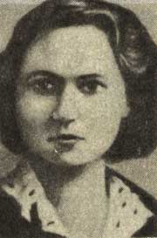
Письмо Хелене Кульман сестре
24-26 августа 1942 г.
«Я знаю: все, что я делаю для Красной Армии, делаю и для своих родных. Так каждое достижение могу я с удвоенным удовлетворением и радостью ставить в счет Родины и личное благополучие. Жизнь в этих больших трудностях все же красива и ценна.
Если бы только хватало сил достичь все, чего так хочется и чего ждет от тебя Родина. Нет больше радости, когда после войны можно сказать: «И я помогла нашей победе»...
Разведчица
Хелене Кульман

Slide 8
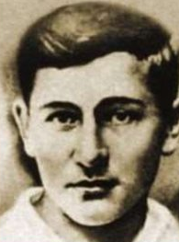
Письмо Героя Советского Союза Александра Степанова матери
Ноябрь 1942 г.
« Мама, почему Вы тоскуете о нас? Наоборот, Вам надо гордиться тем, что у Вас столько сыновей на фронте с оружием в руках защищают любимую Родину.
Скоро, мама, мы возвратимся домой с победой. А если суждено будет нам погибнуть, то знайте, что мы погибли за счастье советских людей, за мир и счастье на земле».
Старший лейтенант
Александр Степанов

Slide 9
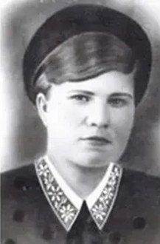
Письмо подпольщицы Н. Попцовой из гестаповского застенка Пятигорска
«6 января 1943 г.
Прощай, мамочка! Я погибаю... Не плачь обо мне. Я погибаю одна, но за меня погибнет много [врагов].
Мама! Придет наша родная Красная Армия, передай ей, что я погибла за Родину. Пусть отомстят за меня и за наши мучения.
Мама, милая! Еще раз прощай... ведь больше мы с тобой не увидимся. Я погибаю...
А как хочется жить! Ведь я молодая, мне всего 20 лет, а смерть глядит в глаза...
Как мне хотелось работать, служить для Родины!..
Нина Попцова»
Подпольщица
Нина Попцова

Slide 10
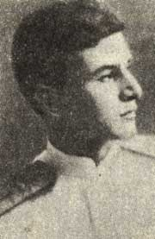
Письмо лейтенанта Вартана Тонияна родным.
Конец декабря 1944 г
«...Родные мои! Скоро Новый год. Он принесет нам счастье и радость. В 45-м году закончим войну. Это - последний год. Дальше - радостная, светлая жизнь. Что таить наши думы, у всех у нас, фронтовиков, они одни: скорей закончить войну и вернуться к мирной, трудовой жизни».
Лейтенант
Вартан Тониян

Slide 11


